Slide 1
CÔNG TÁC TUYỂN DỤNG, ĐÀO TẠO VÀ QUẢN LÍ CHẤT LƯỢNG GIÁO VIÊN NƯỚC NGOÀI

Slide 2
Nội dung
Qui trình tuyển dụng giáo viên nước ngoài
Thủ tục xin Visa/ Giấy phép lao động
Qui trình đào tạo giáo viên mới & giáo viên hiện hữu
Phương thức quản lí và đánh giá chất lượng giáo viên

Slide 3
Đội ngũ giáo viên nước ngoài
100% bằng đại học và chứng chỉ sư phạm CELTA/ TESOL/ TEFL

Slide 4
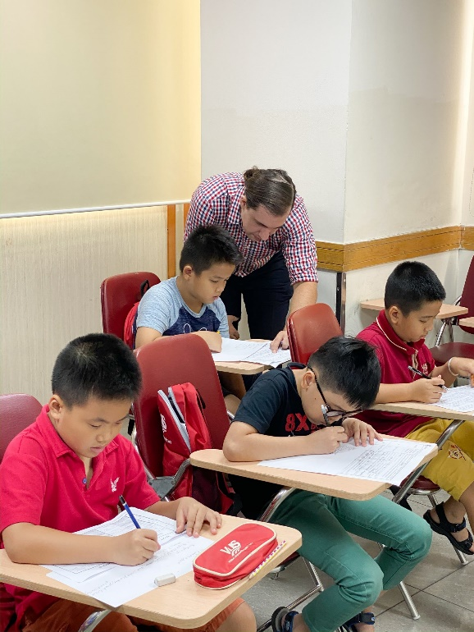
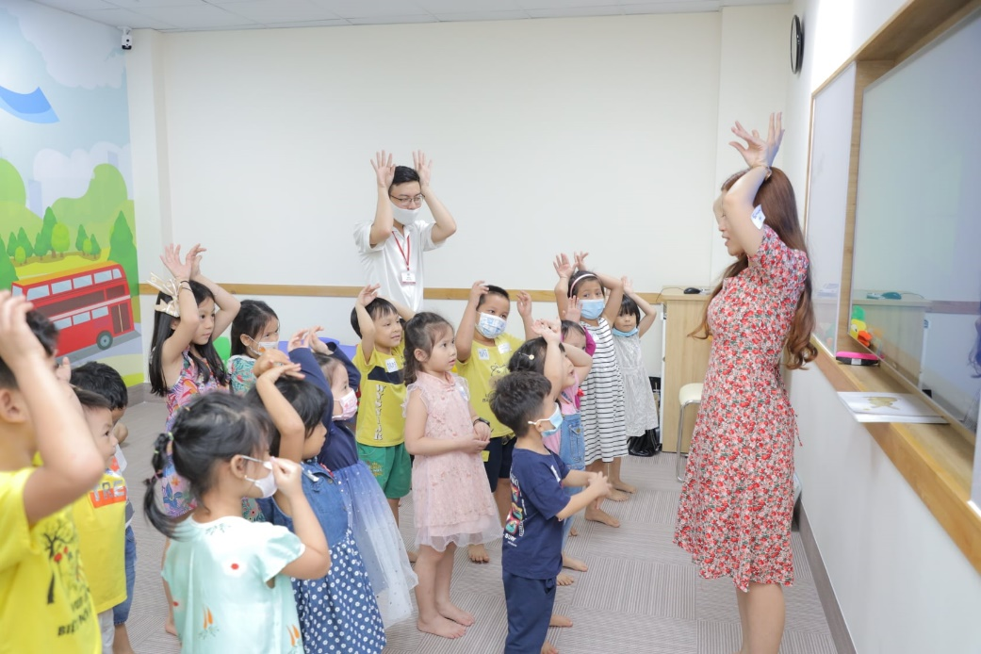
Qui trình tuyển dụng giáo viên
Lọc hồ̀ sơ
Ứng viên nộp giáo án mẫu
Phỏng vấn
Giảng thử

Slide 5
Thủ tục xin Visa / Giấy phép lao động
Thời gian chờ để nộp hồ sơ Thẻ tạm trú/ visa lao động giảm sau khi đưa về̀ Phòng QLXNC TP.HCM
Phòng QLXNC TP.HCM xử lý hồ̀ sơ đúng hạn và có hỗ trợ kịp thời
Việc nộp hồ sơ xin giấy phép lao động – Work Permit (WP) online đã đi vào hoạt động ổn định và được Sở Lao Động hướng dẫn, hỗ trợ kịp thời nếu có phát sinh
Qui trình nộp WP và visa nhập cảnh hiện tại: trực tuyến và trực tiếp
Thời gian xử ly WP và Visa nhập cảnh là từ 10-14 ngày so với 7 ngày trước đây

Slide 6
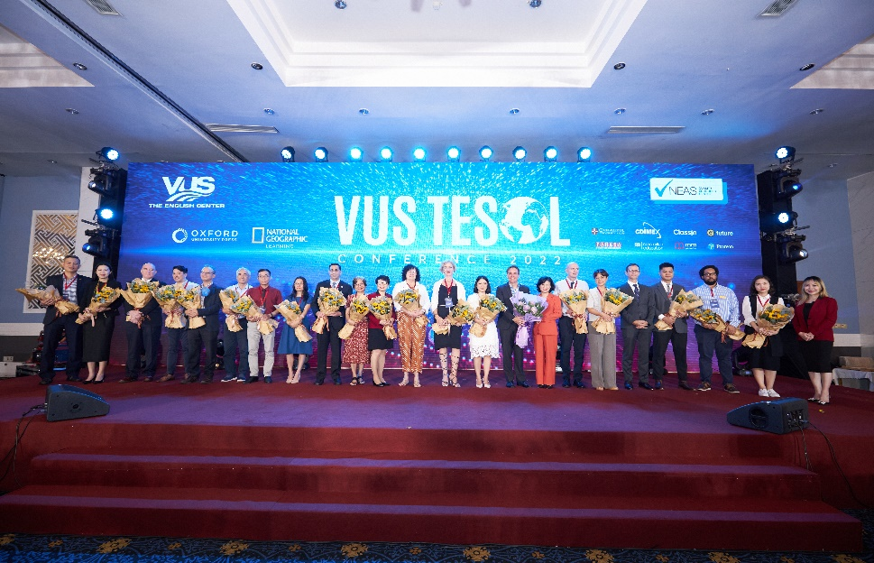
Qui trình đào tạo hội nhập cho giáo viên mới
Đào tạo hội nhập
Huấn luyện đầu vào
Dự giờ chéo
Huấn luyện chuyên sâu
10 tiếng trong 4 tuần
3 tiếng
6 tiếng
4 tiếng

Slide 7
Qui trình đào tạo hội nhập cho giáo viên mới (tt)
Dự giờ đánh giá lần 1
Phụ đạo chuyên môn dựa vào kết quả dự giờ (mentoring)
Đào tạo nâng cao tay nghề (workshops)
Dự giờ đánh giá lần 2
Xác định kết quả thử việc

Slide 8
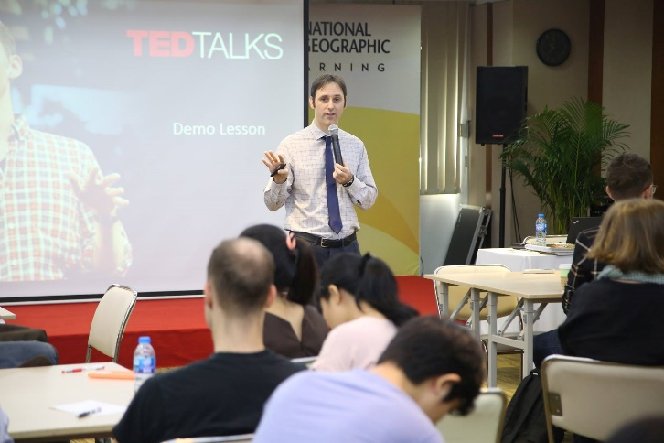
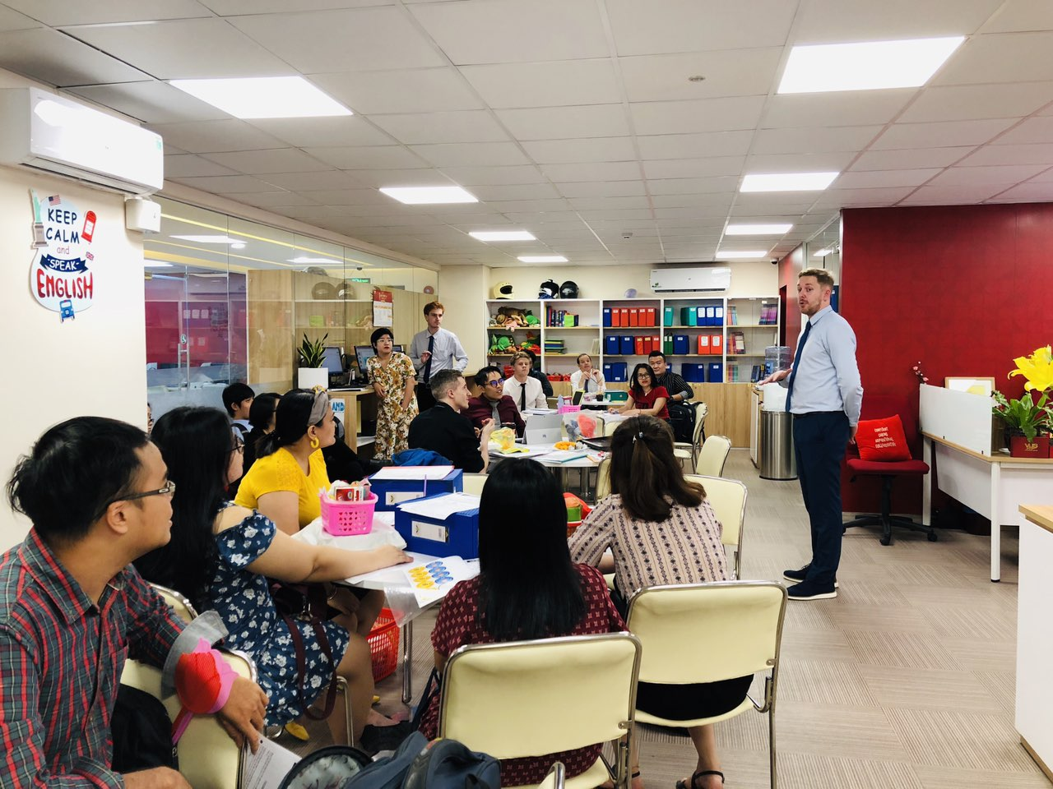
Qui trình đào tạo và nâng cao tay nghề cho giáo viên hiện hữu
Xác định kĩ năng cần phát triển
Đánh giá
(Dự giờ, Khảo sát học viên)
Lập kế hoạch
(Phụ đạo, Làm giáo án mẫu, Thảo luận chia sẻ, Huấn luyện đào tạo, Trung tâm đào tạo trực tuyến)
Tự phản tỉnh
(Cá nhân tự phản tỉnh, Trao đổi với đồng nghiệp)
Ứng dụng vào thực tế lớp học

Slide 9
Khung Năng Lực Giảng Dạy
Dùng làm căn cứ để đánh giá dự giờ và phát triển chuyên môn cho GV
25 tiêu chí dự giờ
4 cấp độ mỗi tiêu chí
Trên thang điểm 10

Slide 10
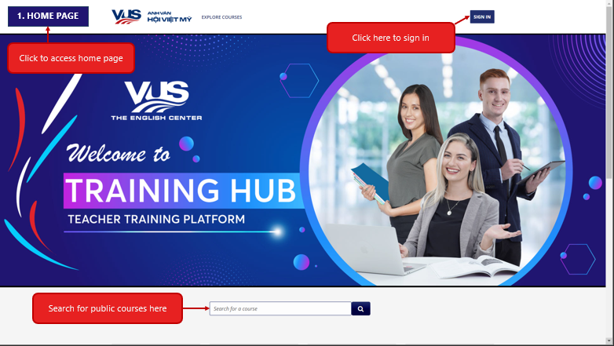
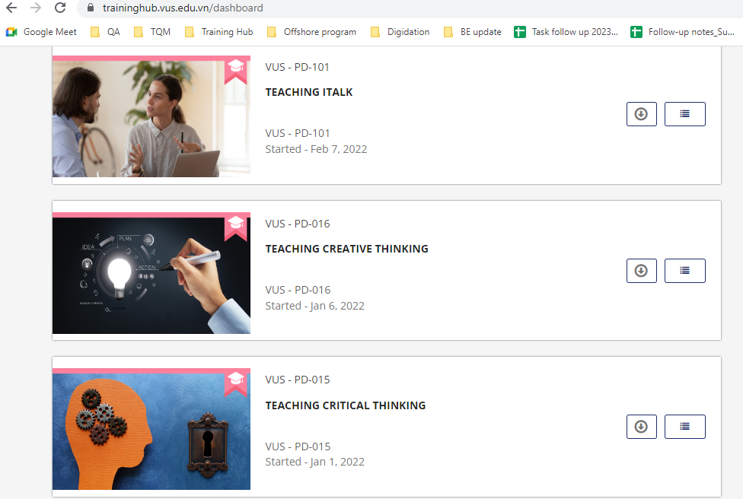
Trung tâm đào tạo trực tuyến của VUS
Là nền tảng cung cấp các khóa học về phương pháp, kỹ thuật dạy cho giáo viên của VUS
Nội dung các khóa học do đội ngũ chuyên môn VUS biên soạn
Tùy theo kết quả dự giờ mà Quản lý đào tạo sẽ quyết định GV nên học bổ sung khóa nào

Slide 11
Phương thức quản lý và đánh giá chất lượng của giáo viên
1. Chất lượng giảng dạy
-Kết quả dự giờ
- Kết quả khảo sát cuối khóa
- Tỉ lệ tái ghi danh của khóa học
2. Sự tiến bộ của học viên
-Kết quả thi giữa/cuối khóa
-Kết quả thi quốc tế
CHẤT LƯỢNG GIÁO VIÊN
được quyết định dựa vào 4 yếu tố chính sau đây
3. Tuân thủ qui định của VUS
(VD: tác phong, ngôn phong, tính kỷ luật, mức độ tham gia đầy đủ các buổi tập huấn)
4. Phản hồi của khách hàng

Slide 12
Xin cám ơn!

